Slide 1

Matemática e suas Tecnologias - Matemática
Ensino Médio, 2ª Série
POLIEDROS: CLASSIFICAÇÃO E REPRESENTAÇÕES

Slide 2

MATEMÁTICA, 2ª Série
Poliedros: classificação e representações
POLIEDROS
Nas nossas atividades de todos os dias, em todos os lugares por onde andamos, podemos observar com frequência a presença de poliedros. São presença certa em áreas como Arquitetura, Engenharia, Transportes, ou até mesmo dentro da nossa própria casa. Vejamos alguns exemplos:
A caixa de sapatos que alguém da sua casa insiste em deixar fora do lugar !
Imagem: How can I recycle this / Creative
Commons Attribution 2.0 Generic

Slide 3
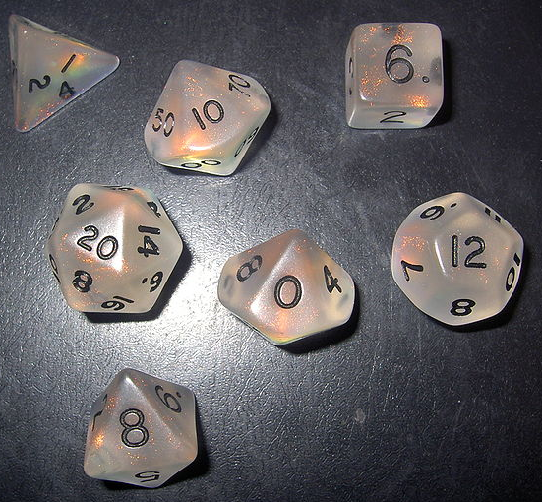
MATEMÁTICA, 2ª Série
Poliedros: classificação e representações
POLIEDROS
Os dados que você e seus amigos jogam naquela partidinha de ludo, gamão ou em jogos de RPG.
Imagem: Copat / Public Domain

Slide 4
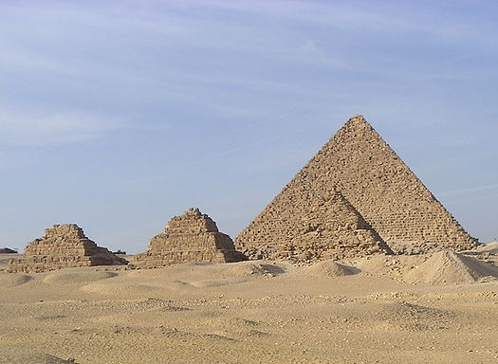
MATEMÁTICA, 2ª Série
Poliedros: classificação e representações
POLIEDROS
Ou até mesmo as famosas Pirâmides de Gizéh (dos Faraós Quéops, Quéfren e Miquerinos), que ocupam uma área de 129.000 metros quadrados.
Imagem: Sebi / Public Domain

Slide 5
MATEMÁTICA, 2ª Série
Poliedros: classificação e representações
POLIEDROS
Agora, vamos pensar no seguinte:
Imagem: How can I recycle this / Creative
Commons Attribution 2.0 Generic
Imagem: Copat / Public Domain
Imagem: Sebi / Public Domain
O que todos eles têm em comum ?????

Slide 6

MATEMÁTICA, 2ª Série
Poliedros: classificação e representações
POLIEDROS
Vamos ver:
Possuem superfícies externas na forma de polígonos (triângulos, quadrados ou retângulos). A elas damos o nome de faces. Com um detalhe: algumas delas recebem um nome especial, que são as bases (nos que têm duas bases), pois alguns deles têm apenas uma, como as pirâmides;
Vértice
Base
Aresta
Imagem: Pumbaa80 / Public Domain
Face
Possuem segmentos de reta que são os encontros de duas faces. São as arestas;
Base
Possuem pontos que são o encontro de três ou mais arestas. São as vértices.

Slide 7

MATEMÁTICA, 2ª Série
Poliedros: classificação e representações
POLIEDROS
Vértice
A diferença nas pirâmides é uma só !! Observe:
Elas possuem apenas uma base !
Base
E o vértice superior é um só e dele partem todas as arestas laterais !!
Imagem: Crimson Cherry Blossom / Public Domain

Slide 8
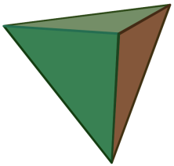
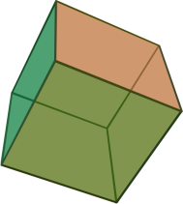
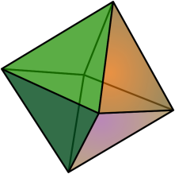
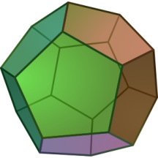
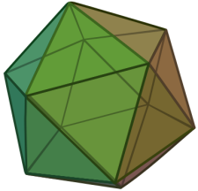
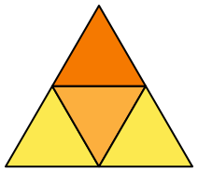
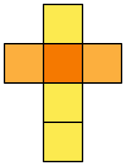
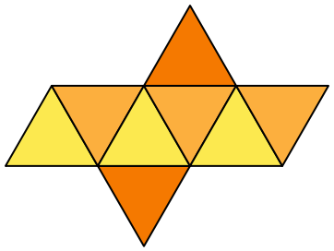
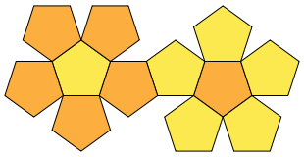
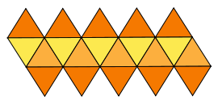
MATEMÁTICA, 2ª Série
Poliedros: classificação e representações
POLIEDROS
Agora vamos classificar os poliedros. Isso é feito de modo parecido com as denominações do polígonos, que recebem o nome de acordo com um número de lados, enquanto os poliedros recebem o nome de acordo com um número de faces que possuem. Vamos aos nomes dos principais deles:
Poliedro
Planificação
Nº de faces
Nome
4
6
8
12
20
tetraedro
hexaedro
octaedro
dodecaedro
icosaedro
Imagens a,b,c,d,e: DTE / GNU Free Documentation License
Imagens f, g, h, i, j: Júlio Reis / Creative Commons Attribution-Share Alike 3.0 Unported

Slide 9
MATEMÁTICA, 2ª Série
Poliedros: classificação e representações
POLIEDROS
Agora vamos diferenciar poliedros convexos e não convexos, observando o cubo abaixo:
A
B
Destacando a face frontal ABCD, podemos perceber facilmente que o plano que a contém, divide o espaço em duas regiões (semi-espaços), de maneira que todo o restante do cubo está em um destes semi-espaços. Quando isso acontece, dizemos que o poliedro é convexo.
C
D

Slide 10
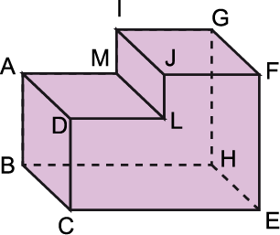
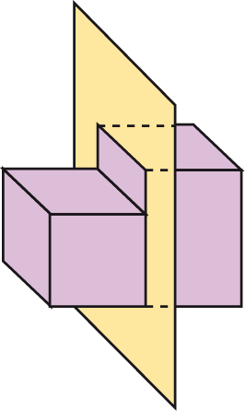

MATEMÁTICA, 2ª Série
Poliedros: classificação e representações
POLIEDROS
Agora vamos diferenciar poliedros convexos e não convexos, observando o poliedro abaixo:
A face definida pelos pontos I, J, L e M, define também um plano que “divide” o poliedro em duas regiões, cada uma delas localizada em um semi-espaço diferente, ou seja, cada um dos semi-espaços definidos pelo plano de IJLM, que contém uma “porção” do poliedro. Logo, ele é dito não convexo.
Porção do poliedro no outro semi-espaço
Porção do poliedro em um dos semi-espaços
Face que define o plano que separa as porções do poliedro
Imagens: SEE-PE, redesenhado a partir de imagem de Autor Desconhecido.

Slide 11
MATEMÁTICA, 2ª Série
Poliedros: classificação e representações
POLIEDROS
Vamos rever o quadro dos principais poliedros e acrescentar nele informações do tipo: quantas arestas e quantos vértices têm cada um deles.
Poliedro
Nº de faces
Nº de arestas
Nº de vértices
tetraedro
hexaedro
octaedro
dodecaedro
icosaedro
4
6
6
12
12
6
12
12
30
30
4
8
8
20
20
Imagens a,b,c,d,e: DTE / GNU Free Documentation License

Slide 12
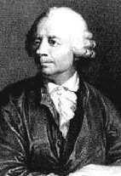
MATEMÁTICA, 2ª Série
Poliedros: classificação e representações
POLIEDROS
Poliedro | Nº de vértices (V) | Nº de faces (F) | Nº de arestas (A) | V + F = A + 2
TETRAEDRO | 4 | 4 | 6 | 4 + 4 = 6 + 2
HEXAEDRO | 8 | 6 | 12 | 8 + 6 = 12 + 2
OCTAEDRO | 6 | 8 | 12 | 6 + 8 = 12 +2
DODECAEDRO | 20 | 12 | 30 | 20 + 12 = 30 + 2
ICOSAEDRO | 12 | 20 | 30 | 12 + 20 = 30 + 2
Observe que em todos os poliedros a soma do número de vértice mais o de faces é igual a soma do número de arestas mais 2
Percebeu alguma regularidade nos números do quadro anterior??
Vamos ver alguns detalhes do quadro novamente ??
Imagem: Emanuel Handmann / United
States Public Domain

Slide 13
MATEMÁTICA, 2ª Série
Poliedros: classificação e representações
POLIEDROS
É uma relação que existem em todos os poliedros convexos...
... e recebe o nome de Relação de Euler, em homenagem a mim...
A propósito, meu nome é Leonhard Paul Euler. Nasci em São Petersburgo, em 1707.
Desenvolvi trabalhos em áreas como a Física, Filosofia e Matemática.
Imagem: Emanuel Handmann / United
States Public Domain

Slide 14
MATEMÁTICA, 2ª Série
Poliedros: classificação e representações
POLIEDROS
Agora, então, vamos definir a Relação de Euler para que você possa utilizá-la...
V + F = A + 2
Observe ao lado a fórmula que relaciona vértices , faces e arestas de um poliedro convexo...
A partir de agora, você poderá encontrar informações sobre os poliedros, relacionando estes dados
Imagem: Emanuel Handmann / United
States Public Domain

Slide 15
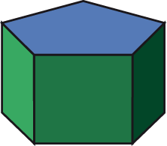
MATEMÁTICA, 2ª Série
Poliedros: classificação e representações
POLIEDROS
Soma dos Ângulos das Faces de um Poliedro Convexo:
Consideremos um poliedro convexo com 2 faces pentagonais e 5 faces quadrangulares (figura abaixo), que possui 10 vértices. Para calcular a soma dos ângulos de suas faces, basta lembrar que a soma S₁ dos ângulos internos de um polígono convexo de n lados é dada pela relação:
S₁ = (n – 2).180º
A soma dos ângulos de uma face quadrangular é dada por:
S₁ = (4 – 2).180º = 2 . 180º = 360º
Como são 5 faces, temos: 5 . 360º = 1.800º (S_{A})
A soma dos ângulos de uma face pentagonal é dada por:
Imagem: SEE-PE, redesenhado a partir de imagem de Autor Desconhecido.
S₁ = (5 – 2).180º = 3 . 180º = 540º
Como são 2 faces, temos: 2 . 540º = 1.080º (S_{B})

Slide 16
MATEMÁTICA, 2ª Série
Poliedros: classificação e representações
POLIEDROS
Sendo assim, a soma S dos ângulos das faces deste poliedros será dada por:
S = S_{A} + S_{B} = 1.800º + 1.080º = 2.880º
O que é equivalente a termos este valor dado pelo produto entre o número de vértices do poliedro menos 2, multiplicado por 360º. Observe:
S = (V – 2).360º
Na tela anterior, vimos que o poliedro em questão tem 10 vértices. Logo:
S = (10 – 2).360º = 8 . 360º = 2.880º

Slide 17
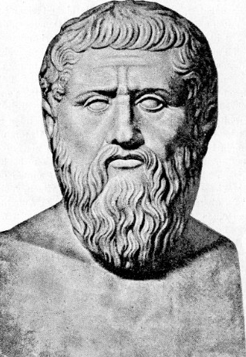
MATEMÁTICA, 2ª Série
Poliedros: classificação e representações
POLIEDROS
Para concluir nosso estudo sobre poliedros, sua classificação e suas representações, passo a “bola” para um cara que é “fera”...
E isso aí, Euler. Vamos concluir falando sobre os Poliedros Regulares e os meus poliedros, ou seja, os Poliedros de Platão...
... Fala aí, Platão...
Imagem: Emanuel Handmann / United
States Public Domain
Vamos lá, pessoal...
Imagem: Autor desconhecido / United States Public Domain

Slide 18
MATEMÁTICA, 2ª Série
Poliedros: classificação e representações
POLIEDROS
Bom... mas antes vou falar um pouco de mim. Sou grego, nasci em 427 a.C.
Desenvolvi trabalhos nas áreas da Filosofia e da Matemática...
Imagem: Autor
desconhecido / United
States Public Domain
Mas minha paixão declarada era realmente a Geometria...
A paixão de Platão pela matemática era tanta que, às portas de sua escola, ele mantinha a seguinte inscrição, em destaque:
όποιος αγνοεί την γεωμετρία εισάγετε εδώ
Que ninguém que ignore a Geometria entre aqui

Slide 19
MATEMÁTICA, 2ª Série
Poliedros: classificação e representações
POLIEDROS
Poliedros de Platão:
Um Poliedro para ser de Platão, tem que possuir as seguintes características :
I. Todas as faces têm que ter o mesmo números de arestas;
II. Todos os ângulos poliédricos têm o mesmo número de arestas;
III. É válida a Relação de Euler.
Bom, Velhinho! Vamos antes definir o que é um ângulo poliédrico, ok ?
Imagem: Pumbaa80 / Public Domain

Slide 20
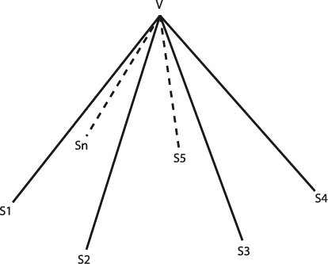

MATEMÁTICA, 2ª Série
Poliedros: classificação e representações
POLIEDROS
Sejam n (n ≥ 3) semirretas de mesma origem tais que nunca fiquem três num mesmo semiplano. Essas semirretas determinam n ângulos em que o plano de cada um deixa as outras semirretas em um mesmo semi-espaço. A figura formada por esses ângulos é o ângulo poliédrico.
... Vamos ver isso novamente daqui a pouco nos Poliedros de Platão !
... Apenas seu nome muda de acordo com o número de arestas que chegam nele...
Hehe... Eu sei que eu sou um gênio, mas vamos falar isso de um jeito mais simples...
...todos os vértices na verdade são ângulos poliédricos...
Imagem: SEE-PE, redesenhado a partir de imagem de Autor Desconhecido.
... É moleza, não é pessoal ??
...um ângulo poliédrico em um poliedro é a mesma coisa que um “bico”, onde chega uma certa quantidade de arestas...
Imagem: Crimson Cherry Blossom / Public Domain

Slide 21
MATEMÁTICA, 2ª Série
Poliedros: classificação e representações
POLIEDROS
Obedecendo as condições necessárias citadas agora, temos apenas cinco classes de Poliedros ditos de Platão. Vamos vê-los:
ATENÇÃO:
Com o objetivo de facilitar a compreensão e a visualização, os Poliedros que utilizamos até aqui são todos de Platão e Regulares. Vamos agora ver mais algumas características a respeito deles, o que os faz serem por isso de Platão ou Regulares.

Slide 22
MATEMÁTICA, 2ª Série
Poliedros: classificação e representações
POLIEDROS
Obedecendo as condições necessárias citadas agora, temos apenas cinco classes de Poliedros ditos de Platão. Vamos vê-los:
Poliedros de Platão
NOME | FACES (F) | VÉRTICES (V) | ARESTAS (A) | Nº de arestas por face (n) | Nº de arestas por vértice (m)
Tetraedro | 4 | 4 | 6 | 3 | 3
Hexaedro | 6 | 8 | 12 | 4 | 3
Octaedro | 8 | 6 | 12 | 3 | 4
Dodecaedro | 12 | 20 | 30 | 5 | 3
Icosaedro | 20 | 12 | 30 | 3 | 5
O número de arestas por vértice denomina o ângulo poliédrico, ou seja, se chegam 3 arestas por vértice o ângulo é triédrico, e assim sucessivamente.

Slide 23
MATEMÁTICA, 2ª Série
Poliedros: classificação e representações
POLIEDROS
Obedecendo as condições necessárias citadas agora, temos apenas cinco classes de Poliedros ditos de Platão. Vamos vê-los:
Poliedros de Platão
NOME | FACES (F) | VÉRTICES (V) | ARESTAS (A) | Nº de arestas por face (n) | Nº de arestas por vértice (m)
Tetraedro | 4 | 4 | 6 | 3 (triângulos) | 3
Hexaedro | 6 | 8 | 12 | 4 (quadriláteros) | 3
Octaedro | 8 | 6 | 12 | 3 (triângulos) | 4
Dodecaedro | 12 | 20 | 30 | 5 (pentágonos) | 3
Icosaedro | 20 | 12 | 30 | 3 (triângulos) | 5
O número de arestas por face determina que tipo de região poligonal cada poliedro tem. Observe...
Voltar ao slide 24
Só apertar quando passar pelo slide 24

Slide 24

MATEMÁTICA, 2ª Série
Poliedros: classificação e representações
POLIEDROS
Beleza... mas me diz uma coisa: porque as faces dos poliedros que estamos estudando tem que ser nas formas desses polígonos aí ????
Imagem: LadyofHats / Public Domain

Slide 25

MATEMÁTICA, 2ª Série
Poliedros: classificação e representações
POLIEDROS
Muito boa esta !
Mas vamos as explicações...
Cada ângulo poliédrico (constituído por todas as faces que convergem num vértice) terá de ter menos de 360 graus. Por outro lado, cada um desses ângulos terá de ter pelo menos 3 faces (que corresponde a 3 regiões poligonais). Logo, as faces só podem ser triângulos (ângulos internos iguais a 60º), quadrados (ângulos internos iguais a 90º) e pentágonos (ângulos internos iguais a 108º).
Com Hexágonos regulares isso não seria possível, pois seus ângulos internos medem 120º e 120º 3 vezes dá 360º !!!
Imagem: LadyofHats / Creative
Commons Attribution-Share Alike 3.0 Unported

Slide 26

MATEMÁTICA, 2ª Série
Poliedros: classificação e representações
POLIEDROS
Vamos analisar cada caso individualmente...
Com triângulos equiláteros:
Como cada ângulo interno é de 60º, pode existir em cada vértice 3, 4 ou 5 triângulos, totalizando em cada ângulo poliédrico 180º, 240º ou 300º, respectivamente. Logo:
3 triângulos em cada vértice acontecem nos tetraedros.
4 triângulos em cada vértice acontecem nos octaedros.
5 triângulos em cada vértice acontecem nos icosaedros.
Imagem: LadyofHats / Creative
Commons Attribution-Share Alike 3.0 Unported
Com quadrados:
Como cada ângulo interno mede 90º, só podem existir em cada vértice 3 quadrados, totalizando em cada ângulo poliédrido 270º. Logo, 3 quadrados em cada vértice acontecem-se nos cubos.
Com pentágonos:
Como cada ângulo interno mede 108º, que só podem existir em cada vértice 3 pentágonos, totalizando em cada ângulo poliédrico 324º. Logo, 3 pentágonos em cada vértice são encontrados nos dodecaedros.
Use este botão para observar esta relação.

Slide 27

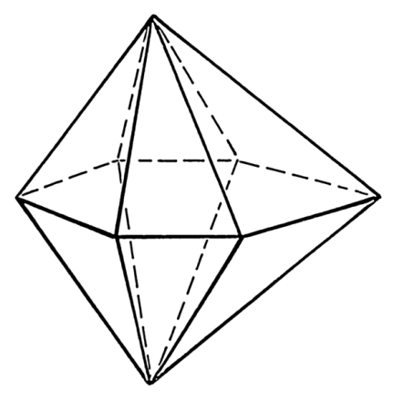
MATEMÁTICA, 2ª Série
Poliedros: classificação e representações
POLIEDROS
Apesar de um ter faces regulares e o outro não, em ambas são válidas as características exigidas...
Outro detalhe importante: o poliedro para ser de Platão não precisa ser Regular... Observe abaixo:
Imagem: LadyofHats / Public Domain
Imagens: DTE / GNU Free Documentation License
Imagem: Pearson Scott Foresman / Public Domain
Dodecaedro Regular
Dodecaedro Irregular

Slide 28
MATEMÁTICA, 2ª Série
Poliedros: classificação e representações
POLIEDROS
Poliedros Regulares:
As condições para um Poliedro ser regular são bem específicas:
I. Todas as faces são regiões poligonais regulares (polígonos regulares) e congruentes entre si;
II. Todos os seus ângulos poliédricos também são congruentes entre si.
Propriedade:
Todo Poliedro Regular é também Poliedro de Platão.
É??...
Mas por quê ??

Slide 29
MATEMÁTICA, 2ª Série
Poliedros: classificação e representações
POLIEDROS
A
B
Vamos ver:
Tomemos como exemplo o hexaedro regular:
Agora, vamos analisar suas características:
C
D
I. Todas as faces do hexaedro regular (ou cubo) são quadrados, isto é, regiões poligonais regulares e congruentes entre si;
II. Todas os ângulos poliédricos são triédricos (têm o mesmo número de arestas), sendo, portanto, congruentes entre si;
III. A Relação de Euler vale para o hexaedro regular.
Logo, o Hexaedro, além de Regular, é também de Platão, bem como todos os outros poliedros regulares.

Slide 30
MATEMÁTICA, 2ª Série
Poliedros: classificação e representações
POLIEDROS
Devido exatamente as condições semelhantes que acabamos de ver, as classes dos poliedros regulares são as mesmas dos poliedros de Platão:
Imagens a,b,c,d,e: DTE / GNU Free Documentation License

Slide 31
MATEMÁTICA, 2ª Série
Poliedros: classificação e representações
POLIEDROS
Bom, pessoal... Depois de todas estas informações, tá na hora de nós exercitarmos o que aprendemos. Vamos a algumas atividades ???? Vou ajudar vocês...
Imagem: LadyofHats / Public Domain

Slide 32
MATEMÁTICA, 2ª Série
Poliedros: classificação e representações
POLIEDROS
1ª Questão:
Num poliedro convexo, o número de faces é 8 e o de vértices é 12. Qual o número de arestas deste poliedro ??
Resolução:
Utilizando a Relação de Euler, válida para todo poliedro convexo, temos:
V + F = A + 2 ⇒ 12 + 8 = A + 2 ⇒ A + 2 = 20 ⇒ A = 20 – 2 ⇒ A = 18
Sendo assim, o poliedro tem 18 arestas.
2ª Questão:
Um poliedro convexo é constituído por 6 arestas e o seu número de vértices é igual ao de faces. Quantos vértices ele possui??
Resolução:
Também utilizando a Relação de Euler, e a partir dos dados do problema (A = 6 e V = F), temos:
V + F = A + 2 ⇒ V + V = 6 + 2 ⇒ 2V = 8 ⇒ V = 4
Logo, o poliedro tem 4 vértices.

Slide 33
MATEMÁTICA, 2ª Série
Poliedros: classificação e representações
POLIEDROS
E aí, pessoal ?? Fácil, né mesmo ???
Vamos em frente ?? Dá uma olhada nestes agora...
Imagem: Emanuel Handmann / United
States Public Domain
Imagem: Autor desconhecido / United States Public Domain

Slide 34
MATEMÁTICA, 2ª Série
Poliedros: classificação e representações
POLIEDROS
3ª Questão:
Um poliedro convexo tem 6 faces quadrangulares e 2 hexagonais. Qual o número de vértices deste poliedro ?
Resolução:
Inicialmente devemos calcular o número de arestas. Assim, teremos:
Nas 6 faces quadrangulares: 6 x 4 = 24 arestas.
Nas 2 faces hexagonais: 2 x 6 = 12 arestas.
O total de faces do poliedro é : 6 + 2 = 8 faces.
Porém, como cada aresta é o encontro (interseção) de duas faces, cada uma delas acima foi contada duas vezes. Sendo assim, temos:
2 A = 24 + 12 ⇒ 2 A = 36 ⇒ A = 18 arestas.
Agora, vamos aplicar a Relação de Euler:
V + F = A + 2 ⇒ V + 8 = 18 + 2 ⇒ V + 8 = 20 ⇒ V = 20 – 8 ⇒ V = 12 vértices.
Sendo assim, o poliedro tem um total de 12 vértices.

Slide 35
MATEMÁTICA, 2ª Série
Poliedros: classificação e representações
POLIEDROS
4ª Questão:
(UFPE) O poliedro convexo que inspirou a bola de futebol é formado de faces regulares pentagonais e hexagonais. O número total de vértices é 60 e o de arestas é 90. Quantas são as faces hexagonais ?
Resolução:
Vamos chamar as faces pentagonais de x e as faces hexagonais de y. Assim, o total de faces será dado pela relação: F = x + y.
O número de arestas é 90, segundo o problema. Porém, ser formos calcular a partir dos dados acima, teríamos: 5 x + 6 y.
Porém, desta forma, cada uma delas é contada duas vezes, a realção correta é: 2 A = 5 x + 6 y. Logo, 5 x + 6 y = 180 (Equação 1).
Lançando as informações básicas na Relação de Euler, temos:
V + F = A + 2 ⇒ 60 + x + y = 90 + 2 ⇒ x + y = 92 – 60 ⇒ x + y = 32 (Equação 2).
As Equações 1 e 2 forma um sistema de equações cuja solução é:
x = 12 e y = 20.
Como queremos o número de faces hexagonais, dado por y, então a resposta do problema é: O poliedro tem 20 faces hexagonais.

Slide 36
MATEMÁTICA, 2ª Série
Poliedros: classificação e representações
POLIEDROS
5ª Questão:
Um poliedro convexo é constituído por 6 ângulos triédricos e 4 ângulos tetraédricos. Quantas arestas possui o poliedro ?
Resolução:
Nos ângulos triédricos chegam 3 arestas. Logo: 6 x 3 = 18 arestas.
Nos ângulo tetraédricos chegam 4 arestas. Logo: 4 x 4 = 16 arestas.
Como elas são contadas duas vezes, temos a relação:
2 A = 18 + 16 ⇒ 2 A = 34 ⇒ A = 17
Logo, o poliedro tem 17 arestas.
6ª Questão:
Um poliedro convexo é constituído por 12 vértices. E de cada vértice partem 5 arestas. Quantas faces possui o poliedro?
Resolução:
Como de cada vértice partem 5 arestas, temos então ângulos pentaédricos. Assim, o número total de arestas é, em dobro:
2 A = 12 x 5 ⇒ 2 A = 60 ⇒ A = 30.
Sendo o número de vértice igual a 12 (V = 12), vamos lançar os dados na Relação de Euler. Logo, teremos: V + F = A + 2 ⇒ 12 + F = 30 + 2 ⇒ F = 32 – 12 ⇒ F = 20.
Logo, o número de faces do poliedro é 20.

Slide 37
MATEMÁTICA, 2ª Série
Poliedros: classificação e representações
Agora é com vocês...
Tentem até conseguirem, ok??
EXERCÍCIOS:
Imagem: LadyofHats / Public Domain
Um dodecaedro convexo possui todas as faces pentagonais. Quantas arestas possui este poliedro ?
2. Um octaedro convexo possui todas as faces triangulares. Qual o número de arestas deste poliedro?
3. Um poliedro convexo é constituído por 20 ângulos triédricos. Quantas arestas possui o poliedro ?
4. Um poliedro convexo constituído por 5 ângulos tetraédricos e 2 ângulos pentaédricos. Determine o número de arestas deste poliedro.
5. Uma bola de futebol é formada por 20 faces hexagonais e 12 faces pentagonais, todas com lados congruentes. Para costurar duas faces adjacentes, gastam-se 15 cm de linha. Quantos metros de linha são necessários para costurar todas as faces lado a lado ?
6. Calcule a soma dos ângulos das faces de um poliedro convexo constituído por 6 vértices.
7. Qual a soma dos ângulos das faces de um poliedro convexo constituído por 11 faces e 27 arestas ?
8. (Fuvest – SP) Quantas faces tem um poliedro convexo com 6 vértices e 9 arestas?

Slide 38
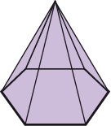
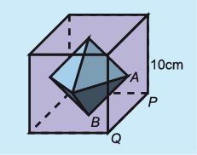
MATEMÁTICA, 2ª Série
Poliedros: classificação e representações
9. O número de arestas de octaedro convexo é o dobro do número de vértices. Quantas arestas possui este poliedro?
10. O número de faces de um poliedro convexo é igual ao número de vértices. Sabendo que esse poliedro é constituído por 10 arestas, determine o seu número de vértices.
11. (UFPE) Um poliedro convexo possui 10 faces com 3 lados, 10 faces com 4 lados e 1 face com 10 lados. Determine o número de vértices desse poliedro.
(UFRGS) Um poliedro convexo de 11 faces tem 6 delas triangulares e 5 quadrangulares. Os números de arestas e vértices deste poliedro são, respectivamente:
a) 34 e 10. b) 19 e 10. c) 34 e 20. d) 12 e 10. e) 19 e 12
(Cefet – RJ) Um poliedro convexo de 17 arestas e 12 vértices tem somente faces quadrangulares e heptagonais. Os números de faces quadrangulares e heptagonais são, respectivamente, iguais a:
a) 5 e 2. b) 2 e 5. c) 3 e 4. d) 4 e 3. e) 4 e 7.
14. Qual é a soma dos ângulos das faces do poliedro convexo ao lado ?
Imagem: SEE-PE
Os centros das faces de um hexaedro regular (cubo) de aresta 10cm são vértices de um octaedro regular. Calcule a medida da aresta desse octaedro e a razão entre as áreas das superfícies desse octaedro e desse hexaedro, nessa ordem.
Imagem: SEE-PE

Slide 39




MATEMÁTICA, 2ª Série
Poliedros: classificação e representações
POLIEDROS
E o DESAFIO?? Bem legal, não é mesmo ??
O que achou dos exercícios ??
Resolveu todos ??
Imagem: Emanuel Handmann / United
States Public Domain
Imagem: Autor desconhecido /
United States Public Domain
Você vai ver que vale a pena tentar. O gostinho de conseguir é legal !!
Bons estudos a todos !!
Se um ou outro for mais difícil, peça ajuda ao professor...
Imagem: LadyofHats / Creative
Commons Attribution-Share Alike 3.0 Unported
Imagem: Pumbaa80 / Public Domain
Imagem: Crimson Cherry Blossom / Public Domain

Slide 40
Tabela de Imagens
Slide | Autoria / Licença | Link da Fonte | Data do Acesso
2 | How can I recycle this / Creative Commons Attribution 2.0 Generic | http://commons.wikimedia.org/wiki/File:Shoe_box.jpg | 03/04/2012
3 | Copat / Public Domain | http://commons.wikimedia.org/wiki/File:Silver_dice.jpg | 03/04/2012
4 | Sebi / Public Domain | http://commons.wikimedia.org/wiki/File:Gizeh_Mykerinos_02.JPG | 04/04/2012
5.a | How can I recycle this / Creative Commons Attribution 2.0 Generic | http://commons.wikimedia.org/wiki/File:Shoe_box.jpg | 04/04/2012
5.b | Copat / Public Domain | http://commons.wikimedia.org/wiki/File:Silver_dice.jpg | 04/04/2012
5.c | Sebi / Public Domain | http://commons.wikimedia.org/wiki/File:Gizeh_Mykerinos_02.JPG | 04/04/2012
6 | Pumbaa80 / Public Domain | http://commons.wikimedia.org/wiki/File:Smiley.svg | 04/04/2012
7 | Crimson Cherry Blossom / Public Domain | http://commons.wikimedia.org/wiki/File:CCB_smiley.jpg | 04/04/2012
8.a | DTE / GNU Free Documentation License | http://commons.wikimedia.org/wiki/File:Tetrahedron.svg | 04/04/2012
8.b | DTE / GNU Free Documentation License | http://commons.wikimedia.org/wiki/File:Hexahedron.svg | 04/04/2012
8.c | DTE / GNU Free Documentation License | http://commons.wikimedia.org/wiki/File:Octahedron.svg | 04/04/2012
8.d | DTE / GNU Free Documentation License | http://commons.wikimedia.org/wiki/File:POV-Ray-Dodecahedron.svg | 04/04/2012

Slide 41
Tabela de Imagens
Slide | Autoria / Licença | Link da Fonte | Data do Acesso
8.e | DTE / GNU Free Documentation License | http://commons.wikimedia.org/wiki/File:Icosahedron.svg | 04/04/2012
8.f | Júlio Reis / Creative Commons Attribution-Share Alike 3.0 Unported | http://en.wikipedia.org/wiki/File:Tetrahedron_flat.svg | 05/04/2012
8.g | Júlio Reis / Creative Commons Attribution-Share Alike 3.0 Unported | http://en.wikipedia.org/wiki/File:Hexahedron_flat_color.svg | 05/04/2012
8.h | Júlio Reis / Creative Commons Attribution-Share Alike 3.0 Unported | http://en.wikipedia.org/wiki/File:Octahedron_flat.svg | 05/04/2012
8.i | Júlio Reis / Creative Commons Attribution-Share Alike 3.0 Unported | http://en.wikipedia.org/wiki/File:Dodecahedron_flat.svg | 05/04/2012
8.j | Júlio Reis / Creative Commons Attribution-Share Alike 3.0 Unported | http://en.wikipedia.org/wiki/File:Icosahedron_flat.svg | 05/04/2012
10a | SEE-PE, redesenhado a partir de imagem de Autor Desconhecido. | Acervo SEE-PE | 10/04/2012
10b | SEE-PE, redesenhado a partir de imagem de Autor Desconhecido. | Acervo SEE-PE | 10/04/2012
11.a | DTE / GNU Free Documentation License | http://commons.wikimedia.org/wiki/File:Tetrahedron.svg | 04/04/2012
11.b | DTE / GNU Free Documentation License | http://commons.wikimedia.org/wiki/File:Hexahedron.svg | 04/04/2012
11.c | DTE / GNU Free Documentation License | http://commons.wikimedia.org/wiki/File:Octahedron.svg | 04/04/2012
11.d | DTE / GNU Free Documentation License | http://commons.wikimedia.org/wiki/File:POV-Ray-Dodecahedron.svg | 04/04/2012

Slide 42
Tabela de Imagens
Slide | Autoria / Licença | Link da Fonte | Data do Acesso
11.e | DTE / GNU Free Documentation License | http://commons.wikimedia.org/wiki/File:Icosahedron.svg | 04/04/2012
12 | Emanuel Handmann / United States Public Domain | http://commons.wikimedia.org/wiki/File:Leonhard_Euler.jpeg | 05/04/2012
13 | Emanuel Handmann / United States Public Domain | http://commons.wikimedia.org/wiki/File:Leonhard_Euler.jpeg | 05/04/2012
14 | Emanuel Handmann / United States Public Domain | http://commons.wikimedia.org/wiki/File:Leonhard_Euler.jpeg | 05/04/2012
15 | SEE-PE, redesenhado a partir de imagem de Autor Desconhecido. | Acervo SEE-PE | 10/04/2012
17.a | Autor desconhecido / United States Public Domain | http://commons.wikimedia.org/wiki/File:Platon-2.jpg | 05/04/2012
17.b | Emanuel Handmann / United States Public Domain | http://commons.wikimedia.org/wiki/File:Leonhard_Euler.jpeg | 05/04/2012
18 | Autor desconhecido / United States Public Domain | http://commons.wikimedia.org/wiki/File:Platon-2.jpg | 05/04/2012
19 | Pumbaa80 / Public Domain | http://commons.wikimedia.org/wiki/File:Smiley.svg | 05/04/2012
20a | Crimson Cherry Blossom / Public Domain | http://commons.wikimedia.org/wiki/File:CCB_smiley.jpg | 05/04/2012
20b | SEE-PE, redesenhado a partir de imagem de Autor Desconhecido. | Acervo SEE-PE | 10/04/2012
24 | LadyofHats / Public Domain | http://commons.wikimedia.org/wiki/File:Smiley_green_alien_mmm.svg | 05/04/2012

Slide 43
Tabela de Imagens
Slide | Autoria / Licença | Link da Fonte | Data do Acesso
25 | LadyofHats / Creative Commons Attribution-Share Alike 3.0 Unported | http://commons.wikimedia.org/wiki/File:Daphni_Leef_cartoon_vector.svg | 09/04/2012
26 | LadyofHats / Creative Commons Attribution-Share Alike 3.0 Unported | http://commons.wikimedia.org/wiki/File:Daphni_Leef_cartoon_vector.svg | 09/04/2012
27.a | LadyofHats / Public Domain | http://commons.wikimedia.org/wiki/File:Smiley_green_alien_aaah.svg | 09/04/2012
27.b | DTE / GNU Free Documentation License | http://commons.wikimedia.org/wiki/File:POV-Ray-Dodecahedron.svg | 09/04/2012
27.c | Pearson Scott Foresman / Public Domain | http://commons.wikimedia.org/wiki/File:Dodecahedron_(PSF).png | 09/04/2012
30.a | DTE / GNU Free Documentation License | http://commons.wikimedia.org/wiki/File:Tetrahedron.svg | 09/04/2012
30.b | DTE / GNU Free Documentation License | http://commons.wikimedia.org/wiki/File:Hexahedron.svg | 09/04/2012
30.c | DTE / GNU Free Documentation License | http://commons.wikimedia.org/wiki/File:Octahedron.svg | 09/04/2012
30.d | DTE / GNU Free Documentation License | http://commons.wikimedia.org/wiki/File:POV-Ray-Dodecahedron.svg | 09/04/2012
30.e | DTE / GNU Free Documentation License | http://commons.wikimedia.org/wiki/File:Icosahedron.svg | 09/04/2012
31 | LadyofHats / Public Domain | http://commons.wikimedia.org/wiki/File:Smiley_green_alien_mmm.svg | 09/04/2012
33.a | Autor desconhecido / United States Public Domain | http://commons.wikimedia.org/wiki/File:Platon-2.jpg | 09/04/2012

Slide 44
Tabela de Imagens
Slide | Autoria / Licença | Link da Fonte | Data do Acesso
33.b | Emanuel Handmann / United States Public Domain | http://commons.wikimedia.org/wiki/File:Leonhard_Euler.jpeg | 09/04/2012
37 | LadyofHats / Public Domain | http://commons.wikimedia.org/wiki/File:Smiley_green_alien_mmm.svg | 09/04/2012
38a | SEE-PE, redesenhado a partir de imagem de Autor Desconhecido. | Acervo SEE-PE | 10/04/2012
38b | SEE-PE, redesenhado a partir de imagem de Autor Desconhecido. | Acervo SEE-PE | 10/04/2012
39.a | Autor desconhecido / United States Public Domain | http://commons.wikimedia.org/wiki/File:Platon-2.jpg | 09/04/2012
39.b | Emanuel Handmann / United States Public Domain | http://commons.wikimedia.org/wiki/File:Leonhard_Euler.jpeg | 09/04/2012
39.c | LadyofHats / Creative Commons Attribution-Share Alike 3.0 Unported | http://commons.wikimedia.org/wiki/File:Daphni_Leef_cartoon_vector.svg | 09/04/2012
39.d | Crimson Cherry Blossom / Public Domain | http://commons.wikimedia.org/wiki/File:CCB_smiley.jpg | 09/04/2012
39.e | Pumbaa80 / Public Domain | http://commons.wikimedia.org/wiki/File:Smiley.svg | 09/04/2012

